Slide 1
Chapitre 2 : Les postulats de la mécanique quantique Partie 1
Par François Dion

Slide 2
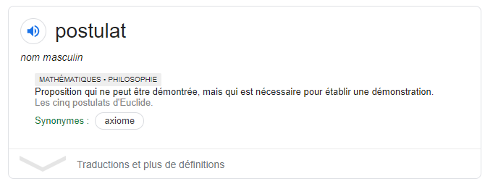
Fonction d’onde
Définition d’un postulat

Slide 3
Postulats
La fonction d’onde
Les observables
Les mesures
Réduction du paquet d’onde
Les probabilités
Évolution temporelle

Slide 4
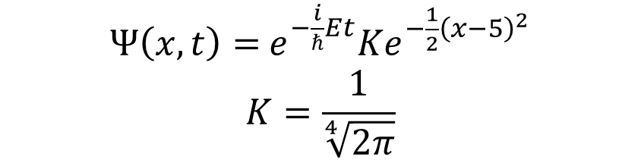
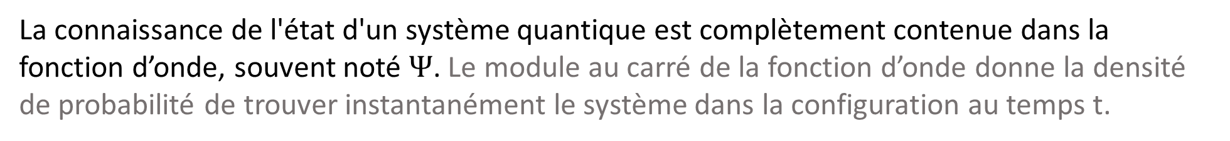
Fonction d’onde
La connaissance de l'état d'un système quantique est complètement contenue dans la fonction d’onde, souvent noté $Ψ$. Le module au carré de la fonction d’onde donne la densité de probabilité de trouver instantanément le système dans la configuration au temps t.
$Ψ\left(x,t\right)=$ $e^{−\frac{i}{ℏ}Et}Ke^{−\frac{1}{2}{\left(x−5\right)}^{2}}$
$$K=\frac{1}{\sqrt[4]{2π}}$$

Slide 5
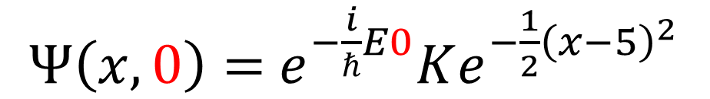
Fonction d’onde
La connaissance de l'état d'un système quantique est complètement contenue dans la fonction d’onde, souvent noté $Ψ$.
$Ψ\left(x,0\right)=$ $e^{−\frac{i}{ℏ}E0}Ke^{−\frac{1}{2}{\left(x−5\right)}^{2}}$

Slide 6
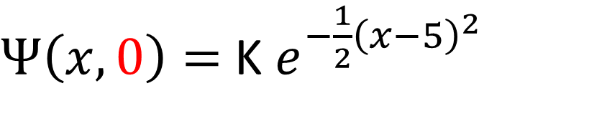
Fonction d’onde
La connaissance de l'état d'un système quantique est complètement contenue dans la fonction d’onde, souvent noté $Ψ$.
$Ψ\left(x,0\right)=$ K $e^{−\frac{1}{2}{\left(x−5\right)}^{2}}$

Slide 7
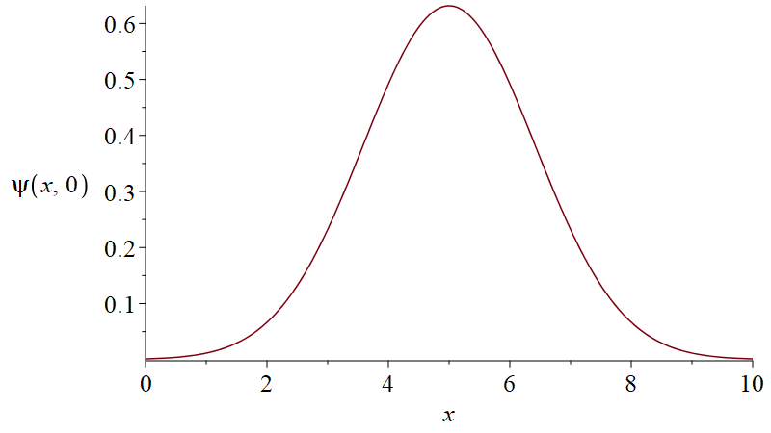
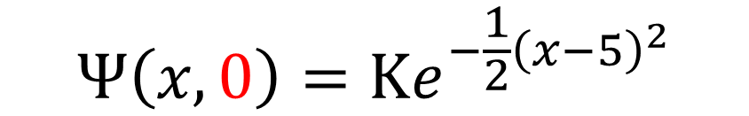
Fonction d’onde
La connaissance de l'état d'un système quantique est complètement contenue dans la fonction d’onde, souvent noté $Ψ$.
$$Ψ\left(x,0\right)=Ke^{−\frac{1}{2}{\left(x−5\right)}^{2}}$$

Slide 8
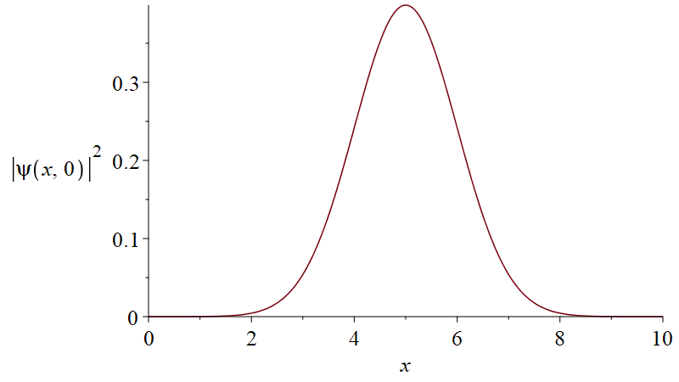
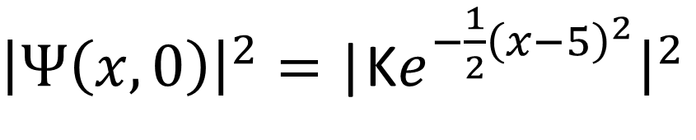
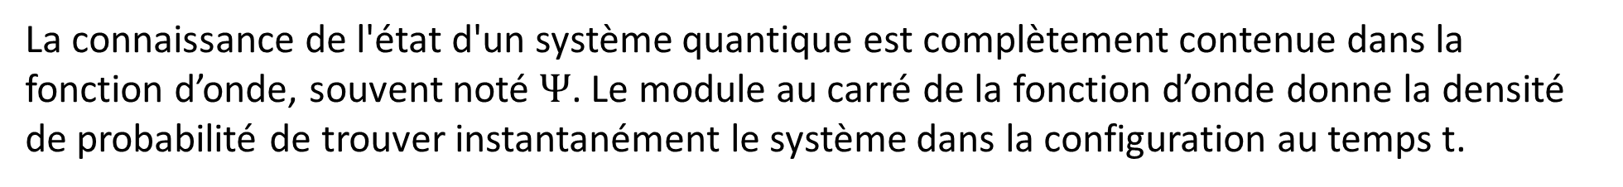
Fonction d’onde
Fonction d’onde
La connaissance de l'état d'un système quantique est complètement contenue dans la fonction d’onde, souvent noté $Ψ$. Le module au carré de la fonction d’onde donne la densité de probabilité de trouver instantanément le système dans la configuration au temps t.
${\left|Ψ\left(x,0\right)\right|}^{2}=$ |K$e^{−\frac{1}{2}{\left(x−5\right)}^{2}}{\left.​\right|}^{2}$

Slide 9
Fonction d’onde
Fonction d’onde
La connaissance de l'état d'un système quantique est complètement contenue dans la fonction d’onde, souvent noté $Ψ$. Le module au carré de la fonction d’onde donne la densité de probabilité de trouver instantanément le système dans la configuration au temps t.
${\left|Ψ\left(x,0\right)\right|}^{2}=$ |K$e^{−\frac{1}{2}{\left(x−5\right)}^{2}}{\left.​\right|}^{2}$

Slide 10
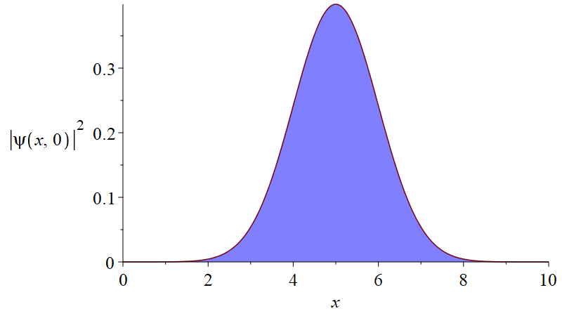
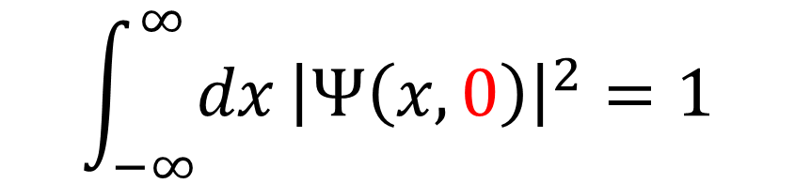
Fonction d’onde
Fonction d’onde
La connaissance de l'état d'un système quantique est complètement contenue dans la fonction d’onde, souvent noté $Ψ$. Le module au carré de la fonction d’onde donne la densité de probabilité de trouver instantanément le système dans la configuration au temps t.
$${\int_{−∞}^{∞}{dx}\left|Ψ\left(x,0\right)\right|}^{2}=1$$

Slide 11
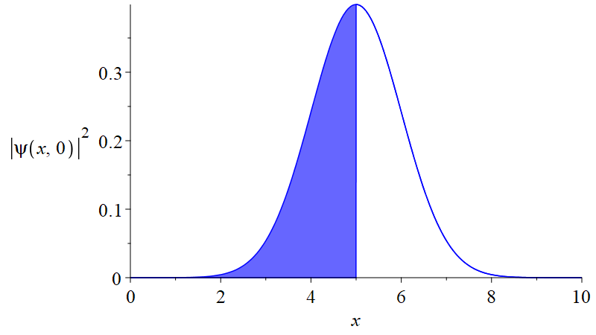
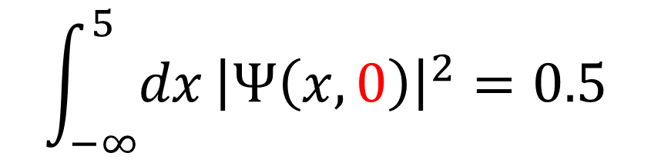
Fonction d’onde
Fonction d’onde
La connaissance de l'état d'un système quantique est complètement contenue dans la fonction d’onde, souvent noté $Ψ$. Le module au carré de la fonction d’onde donne la densité de probabilité de trouver instantanément le système dans la configuration au temps t.
$${\int_{−∞}^{5}{dx}\left|Ψ\left(x,0\right)\right|}^{2}=0.5$$

Slide 12
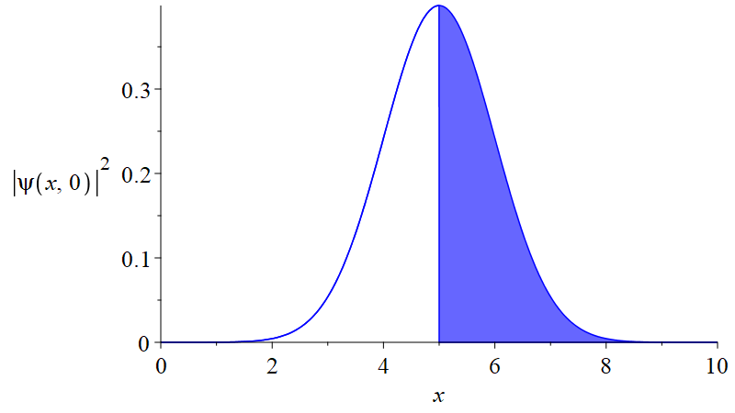
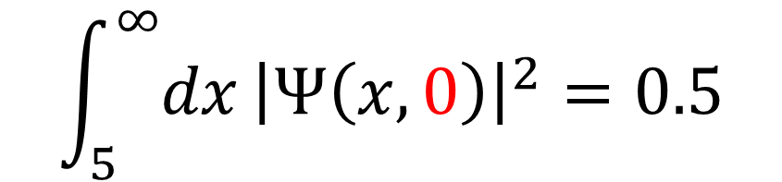
Fonction d’onde
Fonction d’onde
La connaissance de l'état d'un système quantique est complètement contenue dans la fonction d’onde, souvent noté $Ψ$. Le module au carré de la fonction d’onde donne la densité de probabilité de trouver instantanément le système dans la configuration au temps t.
$${\int_{5}^{∞}{dx}\left|Ψ\left(x,0\right)\right|}^{2}=0.5$$

Slide 13



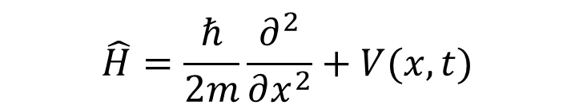
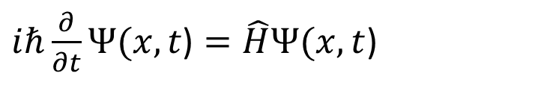

Évolution temporelle
L’évolution de l’état quantique d’un système est gouvernée par l’équation de Schrödinger
$iℏ\frac{∂}{∂t}Ψ(x,t\text{)}=\hat{H}Ψ(x,t$)
$$\hat{H}=\frac{ℏ}{2m}\frac{∂^{2}}{∂x^{2}}+V(x,t)$$
$$Ψ(x,t_{0}\text{)}$$
$→$ $Ψ(x,t_{0}\text{+}Δt\text{)}$
$→$ $Ψ(x,t_{0}\text{+}2Δt\text{)}$
$$→ Ψ(x,t_{0}\text{+}3Δt\text{)}→\text{.}\text{..}$$

Slide 14
Évolution temporelle
L’évolution de l’état quantique d’un système est gouvernée par l’équation de Schrödinger
$iℏ\frac{∂}{∂t}Ψ(x,t\text{)}=\hat{H}Ψ(x,t$)
$$\hat{H}=\frac{ℏ}{2m}\frac{∂^{2}}{∂x^{2}}+V(x,t)$$

Slide 15

Évolution temporelle
L’évolution de l’état quantique d’un système est gouvernée par l’équation de Schrödinger
$iℏ\frac{∂}{∂t}Ψ(x,t\text{)}=\hat{H}Ψ(x,t$)
$$\hat{H}=\frac{ℏ}{2m}\frac{∂^{2}}{∂x^{2}}+V(x)$$

Slide 16
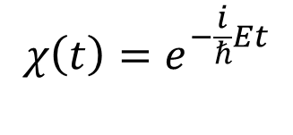
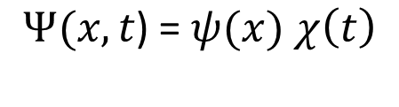
Évolution temporelle
L’évolution de l’état quantique d’un système est gouvernée par l’équation de Schrödinger
$iℏ\frac{∂}{∂t}Ψ(x,t\text{)}=\hat{H}Ψ(x,t$)
$$\hat{H}=\frac{ℏ}{2m}\frac{∂^{2}}{∂x^{2}}+V(x)$$
$$Ψ(x,t\text{) = }ψ(x) χ\left(t\right)$$
$$χ\left(t\right)=e^{−\frac{i}{ℏ}Et}$$

Slide 17
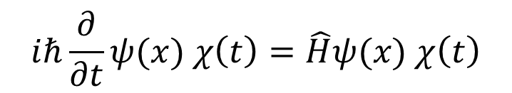
Évolution temporelle
L’évolution de l’état quantique d’un système est gouvernée par l’équation de Schrödinger
$$iℏ\frac{∂}{∂t}ψ(x) χ\left(t\right)=\hat{H}ψ(x) χ\left(t\right)$$
$$\hat{H}=\frac{ℏ}{2m}\frac{∂^{2}}{∂x^{2}}+V(x)$$
$$Ψ(x,t\text{) = }ψ(x) χ\left(t\right)$$
$$χ\left(t\right)=e^{−\frac{i}{ℏ}Et}$$

Slide 18

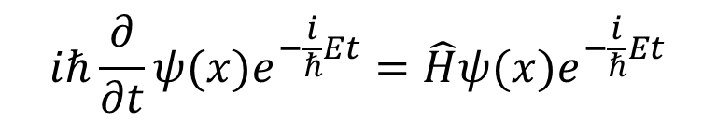
Évolution temporelle
L’évolution de l’état quantique d’un système est gouvernée par l’équation de Schrödinger
$$iℏ\frac{∂}{∂t}ψ(x)e^{−\frac{i}{ℏ}Et}=\hat{H}ψ(x)e^{−\frac{i}{ℏ}Et}$$
$$\hat{H}=\frac{ℏ}{2m}\frac{∂^{2}}{∂x^{2}}+V(x)$$
$$Ψ(x,t\text{) = }ψ(x) χ\left(t\right)$$
$$χ\left(t\right)=$$

Slide 19
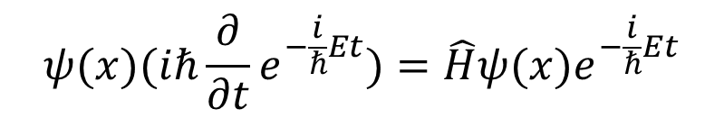
Évolution temporelle
L’évolution de l’état quantique d’un système est gouvernée par l’équation de Schrödinger
$$ψ(x)(iℏ\frac{∂}{∂t}e^{−\frac{i}{ℏ}Et})=\hat{H}ψ(x)e^{−\frac{i}{ℏ}Et}$$

Slide 20
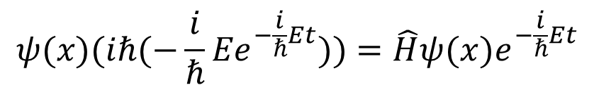
Évolution temporelle
L’évolution de l’état quantique d’un système est gouvernée par l’équation de Schrödinger
$$ψ(x)(iℏ\frac{∂}{∂t}e^{−\frac{i}{ℏ}Et})=\hat{H}ψ(x)e^{−\frac{i}{ℏ}Et}$$
$$ψ(x)(iℏ(−\frac{i}{ℏ}{Ee}^{−\frac{i}{ℏ}Et}))=\hat{H}ψ(x)e^{−\frac{i}{ℏ}Et}$$

Slide 21

Évolution temporelle
L’évolution de l’état quantique d’un système est gouvernée par l’équation de Schrödinger
$$ψ(x)(iℏ\frac{∂}{∂t}e^{−\frac{i}{ℏ}Et})=\hat{H}ψ(x)e^{−\frac{i}{ℏ}Et}$$
$$ψ(x)({Ee}^{−\frac{i}{ℏ}Et})=\hat{H}ψ(x)e^{−\frac{i}{ℏ}Et}$$

Slide 22

Évolution temporelle
L’évolution de l’état quantique d’un système est gouvernée par l’équation de Schrödinger
$$ψ(x)(iℏ\frac{∂}{∂t}e^{−\frac{i}{ℏ}Et})=\hat{H}ψ(x)e^{−\frac{i}{ℏ}Et}$$
$${Eψ(x)e}^{−\frac{i}{ℏ}Et}=\hat{H}ψ(x)e^{−\frac{i}{ℏ}Et}$$

Slide 23
Évolution temporelle
L’évolution de l’état quantique d’un système est gouvernée par l’équation de Schrödinger
$$ψ(x)(iℏ\frac{∂}{∂t}e^{−\frac{i}{ℏ}Et})=\hat{H}ψ(x)e^{−\frac{i}{ℏ}Et}$$
$${Eψ(x)e}^{−\frac{i}{ℏ}Et}=\hat{H}ψ(x)e^{−\frac{i}{ℏ}Et}$$
$$Ψ(x,t\text{) = }ψ(x) χ\left(t\right)$$

Slide 24
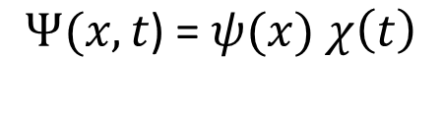

Évolution temporelle
L’évolution de l’état quantique d’un système est gouvernée par l’équation de Schrödinger
$$ψ(x)(iℏ\frac{∂}{∂t}e^{−\frac{i}{ℏ}Et})=\hat{H}ψ(x)e^{−\frac{i}{ℏ}Et}$$
$EΨ(x,t\text{)} =\hat{H}$ $Ψ(x,t\text{)}$
$$Ψ(x,t\text{) = }ψ(x) χ\left(t\right)$$

Slide 25
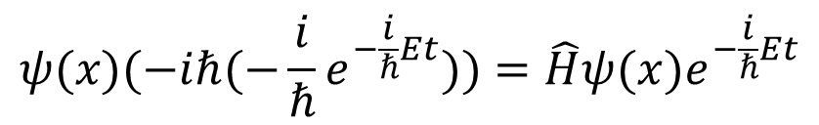
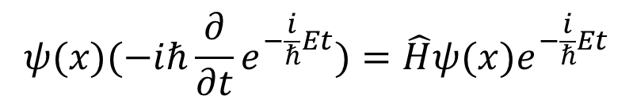
Évolution temporelle
L’évolution de l’état quantique d’un système est gouvernée par l’équation de Schrödinger
$$ψ(x)(−iℏ\frac{∂}{∂t}e^{−\frac{i}{ℏ}Et})=\hat{H}ψ(x)e^{−\frac{i}{ℏ}Et}$$
$$ψ(x)(−iℏ(−\frac{i}{ℏ}e^{−\frac{i}{ℏ}Et}))=\hat{H}ψ(x)e^{−\frac{i}{ℏ}Et}$$

Slide 26
Les probabilités
La probabilité d’observé une certaine valeur propre est donné par le carré du module de la projection de la fonction d’état sur la fonction propre associé à cette valeur.
Reprenons l’exemple de l’oscillateur unidimensionnelle, dont une fonction soit définie par$χ\text{(}\text{x}\text{,}\text{t}\text{)}$

Slide 27
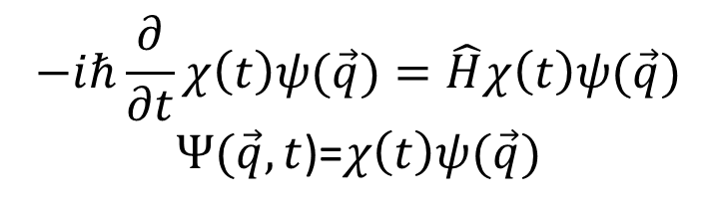
Évolution temporelle
L’évolution de l’état quantique d’un système est gouvernée par l’équation de Schrödinger
$$−iℏ\frac{∂}{∂t}χ\left(t\right)ψ(\vec{q})=\hat{H}χ\left(t\right)ψ(\vec{q})$$
$Ψ(\vec{q},t$)=$χ\left(t\right)ψ(\vec{q})$

Slide 28

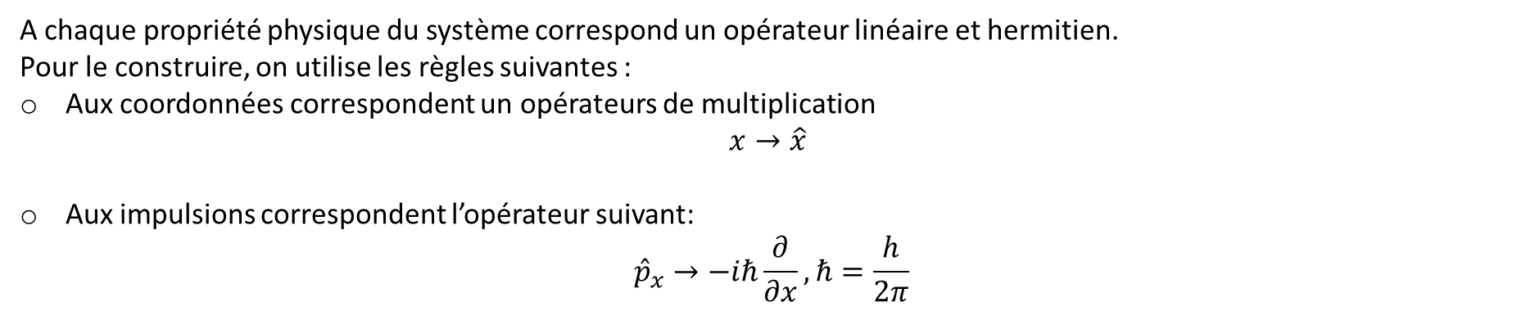
Les observables
A chaque propriété physique du système correspond un opérateur linéaire et hermitien.
Pour le construire, on utilise les règles suivantes :
Aux coordonnées correspondent un opérateurs de multiplication
$$x→\hat{x}$$
Aux impulsions correspondent l’opérateur suivant:
$${\hat{p}}_{x}→−iℏ\frac{∂}{∂x},ℏ=\frac{h}{2π}$$
Définition de l’hamiltonien : $\hat{H}=\frac{{{\hat{p}}_{x}}^{2}}{2m}+V(x)$

Slide 29
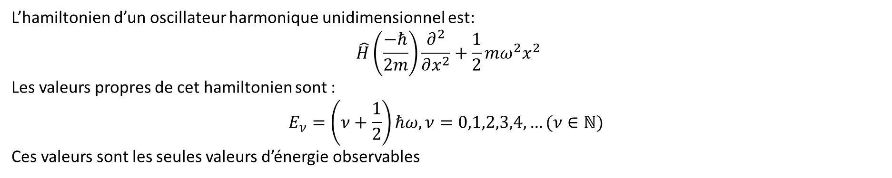
Les mesures
Soit une propriété physique du système correspondant à un opérateur, les seules valeurs observables sont les valeurs propres de cet opérateur.
L’hamiltonien d’un oscillateur harmonique unidimensionnel est:
$$\hat{H}\left(\frac{−ℏ}{2m}\right)\frac{∂^{2}}{∂x^{2}}+\frac{1}{2}mω^{2}x^{2}$$
Les valeurs propres de cet hamiltonien sont :
$$E_{ν}=\left(ν+\frac{1}{2}\right)ℏω, ν=0,1,2,3,4,…(ν∈ℕ\text{) }$$
Ces valeurs sont les seules valeurs d’énergie observables

Slide 30
Réduction du paquet d’onde
Lorsqu’une mesure est prise et qu’une des valeurs propres est observé, la fonction du système devient la fonction propre associé à cet valeur.

